Slide 1
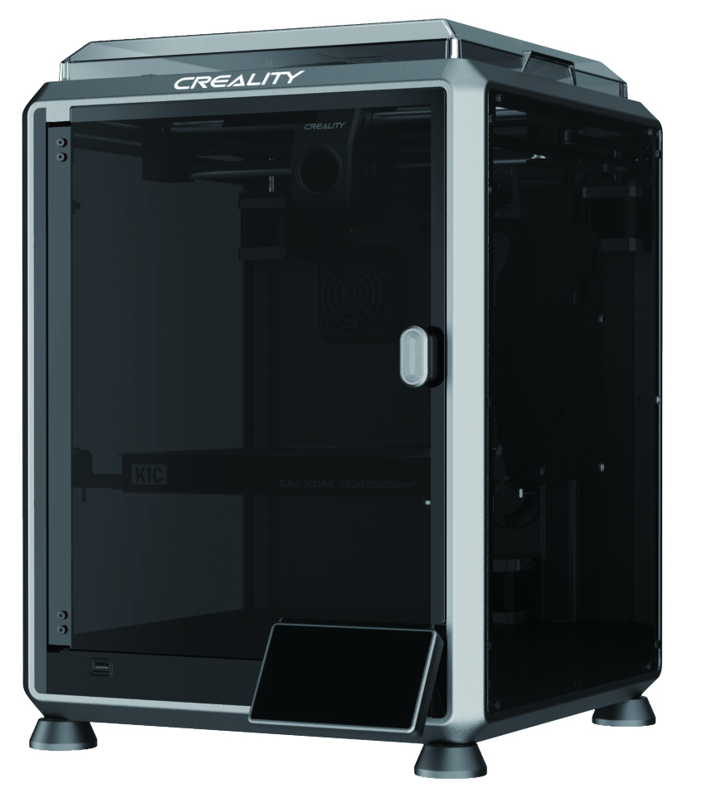
ENCONTRO 1
Modelagem e
Impressão 3D
Primeiros passos: processo,
segurança e custo
23/09/2026 | 19h às 22h
Prof. Marcos Moraes
Senac | Carreta itinerante | Turma 202600324
01
Notes:
0-2 min. Apresente o encontro e mostre a máquina real, sem iniciar movimentos. Objetivo do dia: compreender o processo e observar com segurança; ainda não é uma aula de operação autônoma.
Fontes e créditos:
https://cdn.creality.com/ow/official/8d7f37c1-06b3-481a-a051-c0369ffdacb8.pdf

Slide 2
O que você vai conseguir explicar
01
O caminho da ideia até a peça
Distinguir modelagem, fatiamento e impressão.
02
Como observar a impressora com segurança
Reconhecer calor, movimento e situações de alerta.
03
Quanto material uma peça consome
Estimar o custo do filamento e explicar o que falta na conta.
Abertura | 0-20 min
02
Notes:
2-5 min. Leia os três resultados e associe a avaliação de saída a eles. Pergunte o que a turma já sabe; não corrija toda hipótese agora.
Fontes e créditos:

Slide 3
Nosso roteiro de 3 horas
19:00
Apresentações e objetivos
20:30
História, usos e PLA
20 min
10 min
19:20
Curso e combinados
20:40
Custos: calcular e comparar
15 min
25 min
19:35
Segurança e situações
21:05
K1C: demonstração guiada
20 min
35 min
19:55
Camadas e fluxo de trabalho
21:40
Esboço de uma peça
25 min
15 min
20:20
Pausa
21:55
Saída e próximo encontro
10 min
5 min
Abertura | 180 minutos, com pausa
03
Notes:
5-7 min. O roteiro considera 19h-22h. A pausa está incluída nos 180 minutos. Se a instituição exigir 180 minutos líquidos, acrescente a pausa ao horário; não a contabilize como conteúdo. Demonstração só precisa mostrar as primeiras camadas, não terminar uma peça nova.
Fontes e créditos:

Slide 4
Um objeto que você gostaria de criar
Qual problema
Pense em algo pequeno:
ele resolveria?
um identificador, um
organizador
ou uma peça para aprender.
Diga seu nome, descreva o objeto
e conte por que ele seria útil.
Depois, apresente uma ideia da dupla em até 30 segundos.
Conversa em duplas | 13 min
04
Notes:
7-20 min. 2 min para pensar, 4 min em dupla e 7 min para apresentações breves. Cada pessoa diz nome, objeto e motivo em até 30 segundos. Em turma grande, cada dupla compartilha uma ideia. Registre interesses para o projeto final; não prometa que qualquer objeto será imprimível.
Fontes e créditos:

Slide 5
O curso e o projeto final
10
30h
75%
encontros
de curso
de presença mínima
Projeto em dupla ou trio
Desenhar, preparar e imprimir uma peça própria.
Explicar as escolhas, os testes e o que pode melhorar.
Acompanhamento: participação, processo e apresentação final.
Curso e combinados | 20-35 min
05
Notes:
20-27 min. Informações preservadas do material e do plano docente: 10 encontros, 30h, presença mínima de 75%. Seguir o registro de frequência da unidade. Participação, projeto em grupo e apresentação são a proposta do plano docente; esclarecer critérios oficiais antes da avaliação. O produto não precisa sair perfeito para evidenciar aprendizagem.
Fontes e créditos:

Slide 6
Aprender em uma turma com ritmos diferentes
Ninguém precisa
Revezar
Quem executa e quem confere trocam de
chegar sabendo
papel.
Perguntar
Já usou mouse?
Dúvidas ajudam a turma; escute sem
Já salvou um arquivo?
interromper.
Quer ajuda para começar?
Cuidar
Celular no silencioso e equipamento
compartilhado.
Curso e combinados | 20-35 min
06
Notes:
27-35 min. Diagnóstico discreto: quem já usa mouse, salva arquivos e cria pastas? Evite expor iniciantes. Forme duplas com rodízio: uma pessoa executa, a outra observa e confere; depois trocam. Aulas de computador virão nos próximos encontros. Uma única máquina atende a turma.
Fontes e créditos:

Slide 7
Segurança: quatro cuidados essenciais
01
Calor
02
Movimento
Bico e mesa causam queimaduras.
Mãos, cabelos e roupas longe
Espere o resfriamento e a liberação.
durante calibração e impressão.
03
Ar do ambiente
04
Sinal de problema
Mantenha ventilação adequada.
Afaste-se e chame o professor.
PLA também pode emitir partículas.
Não tente puxar a peça ou o filamento.
Nesta aula, somente o professor opera a impressora.
Segurança | 35-55 min
07
Notes:
35-45 min. Aponte as regiões na máquina desligada e fria, sem permitir toque em partes internas. Só o professor opera, carrega filamento, remove peças e trata falhas nesta aula. Cabelo preso, roupas e acessórios longe das partes móveis. Mostrar área livre, ventilação e forma segura de chamar o responsável. Não fazer uma demonstração de emergência energizada. O manual K1C V1.0 informa máximos de 300 C no bico e 100 C na mesa; máximos não são temperaturas sugeridas de impressão.
Fontes e créditos:
https://cdn.creality.com/ow/official/8d7f37c1-06b3-481a-a051-c0369ffdacb8.pdf
https://www.cdc.gov/niosh/docs/2024-103/default.html

Slide 8
O que você faria nesta situação?
A
A impressão terminou. Posso pegar a peça?
O visor ainda mostra bico e mesa quentes.
B
Uma ponta da peça se soltou. Posso segurar?
A máquina continua se movimentando.
C
A máquina é fechada. Posso ignorar a ventilação?
O gabinete e o filtro dispensam outros cuidados?
Atividade de segurança | 10 min
08
Notes:
45-55 min. 1 min individual; 4 min em duplas; 5 min correção oral. A: não tocar; estar parada não comprova resfriamento. B: afastar-se e avisar; não recolocar a peça durante o movimento. C: a carenagem não elimina emissões; manter ventilação e seguir manual. O professor configura porta/tampa antes do uso conforme material e ambiente. No manual consultado, para PLA/flexível e câmara acima de 35 C, retirar tampa transparente. Isso não autoriza aproximação de mãos. Cheiro incomum/fumaça: afastar turma e acionar procedimento local por responsável.
Fontes e créditos:
https://cdn.creality.com/ow/official/8d7f37c1-06b3-481a-a051-c0369ffdacb8.pdf
https://www.cdc.gov/niosh/docs/2024-103/default.html

Slide 9
Modelar, fatiar e imprimir são tarefas diferentes
01
02
03
Modelar
Fatiar
Imprimir
Definir forma,
Planejar camadas
Depositar material
medidas e função.
e trajetórias.
camada por camada.
Na K1C, um filamento aquecido é depositado em camadas: FDM/FFF.
Processo | 55-80 min
09
Notes:
55-59 min. Use o objeto citado pela turma como exemplo. Modelagem define forma e medidas; o fatiador prepara percursos; a máquina executa. FDM/FFF é extrusão de material: filamento é alimentado, aquecido e depositado. FDM é denominação amplamente usada; FFF é termo genérico comum. A K1C movimenta o cabeçote em X/Y e a mesa no eixo Z. A fabricação é aditiva: acrescenta material em vez de esculpir um bloco.
Fontes e créditos:
https://cdn.creality.com/ow/official/8d7f37c1-06b3-481a-a051-c0369ffdacb8.pdf

Slide 10
O caminho do arquivo até a peça
1
2
3
4
5
Ideia e
Modelo 3D
Arquivo do
Fatiador
Impressora
medidas
modelo
Esboço em papel
Tinkercad / CAD
STL / 3MF
Creality Print
Recebe G-code
compatível
Antes de enviar: conferir dimensões em mm, máquina, material e prévia.
O arquivo do modelo não é a mesma coisa que o arquivo de impressão.
Processo | 55-80 min
10
Notes:
59-63 min. Tinkercad é um exemplo de modelador previsto para os próximos encontros; Creality Print é o fatiador local previsto, sujeito à instalação disponível. STL/3MF levam a geometria ao fatiador; 3MF também pode conter projeto e configurações conforme aplicação. STL não registra unidade padrão: verificar escala em mm no importador. G-code depende de máquina, bico, material e perfil; não reutilizar arquivo desconhecido. Não exigir login nesta primeira aula.
Fontes e créditos:
https://cdn.creality.com/ow/official/8d7f37c1-06b3-481a-a051-c0369ffdacb8.pdf

Slide 11
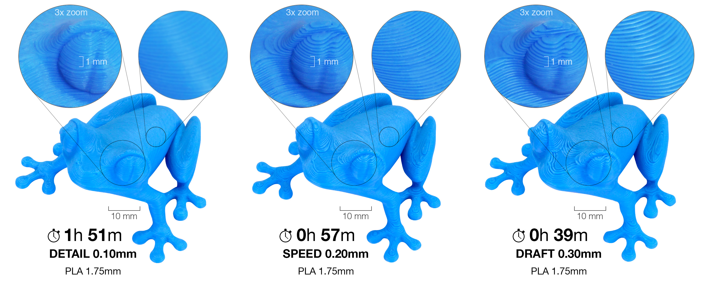
Altura de camada: detalhe e tempo
0,10 mm
0,20 mm
0,30 mm
Camadas mais finas: mais detalhe vertical, geralmente mais tempo.
Imagem: Prusa. Tempos do exemplo original; não são estimativas da K1C.
Processo | 55-80 min
11
Notes:
63-66 min. Mostre as linhas visíveis nas três peças. A camada mais fina melhora a resolução vertical e geralmente aumenta o tempo. Os tempos na imagem pertencem ao exemplo da Prusa, não são previsões para a K1C. Não transformar 0,10/0,20/0,30 mm em receita universal. Depende de bico, perfil, material e peça.
Fontes e créditos:
https://help.prusa3d.com/article/layers-and-perimeters_1748

Slide 12
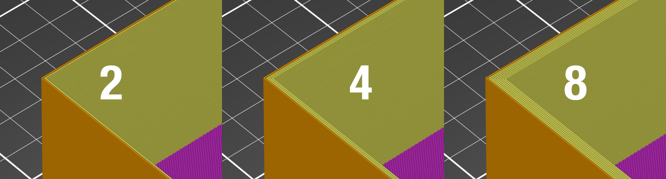
Paredes e preenchimento
Paredes
Preenchimento
Contornos que formam a casca.
Estrutura interna, nem sempre maciça.
Imagem: Prusa. Os números indicam perímetros.
Processo | 55-80 min
12
Notes:
66-68 min. Parede é o contorno externo; preenchimento ocupa parte do interior e ajuda a sustentar camadas superiores. A imagem compara 2, 4 e 8 perímetros, não percentuais de infill. Resistência depende também de orientação, material e união entre camadas. Não prometer resistência com uma porcentagem. É apenas uma apresentação dos termos, a configuração será aprofundada depois.
Fontes e créditos:
https://help.prusa3d.com/article/layers-and-perimeters_1748
https://help.prusa3d.com/article/infill_42

Slide 13
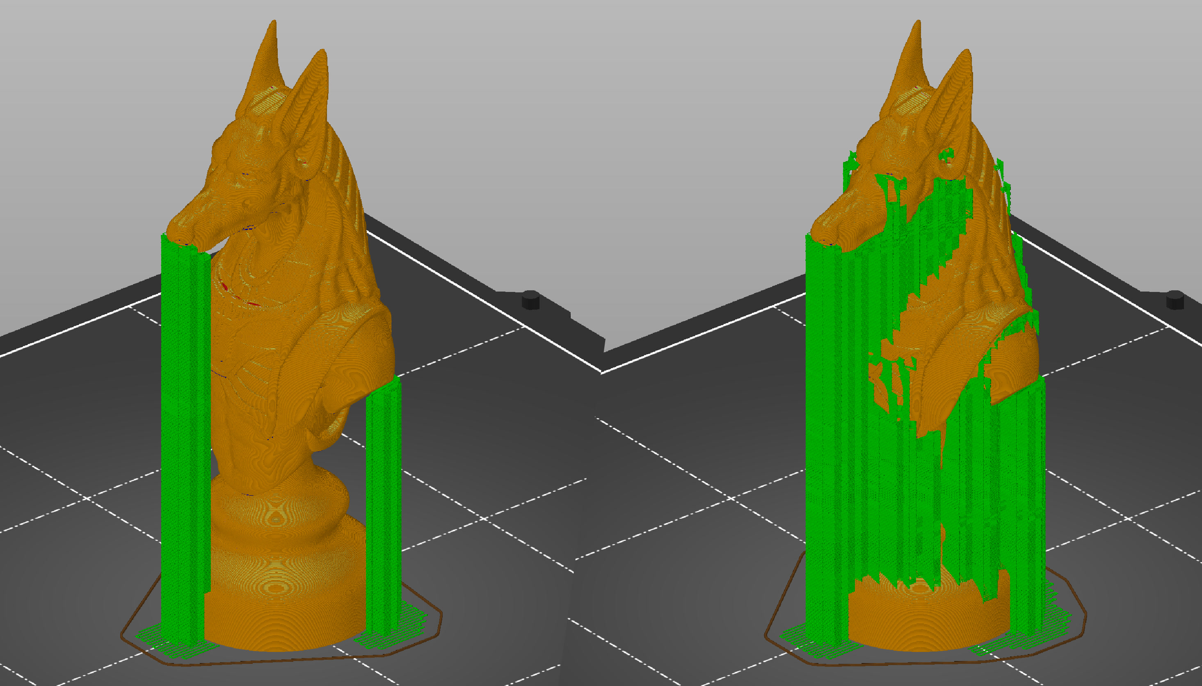
Suportes e orientação da peça
O que sustenta
essa região?
Suportes sustentam regiões
sem apoio suficiente.
A orientação pode reduzir
a quantidade necessária.
Imagem: Prusa. Laranja = peça; verde = suportes.
Processo | 55-80 min
13
Notes:
68-71 min. Na figura, verde indica estrutura de suporte e laranja a peça. Compare apoio só na mesa (esquerda) e em outras superfícies (direita). Suportes são retirados depois e consomem material/tempo; podem deixar marcas. Girar ou dividir uma peça pode reduzir suporte, mas muda acabamento e resistência. Não oferecer um ângulo universal de limite. Não remover suportes em sala sem procedimento e proteção apropriados.
Fontes e créditos:
https://help.prusa3d.com/article/support-material_1698

Slide 14
Explique o processo sem usar o computador
01
Organize a sequência
Impressão | modelo | ideia | G-code | fatiador
02
Monte um volume com camadas de papel
O que muda quando acrescentamos mais uma camada?
03
Explique para a outra pessoa
Quem define a forma? Quem planeja? Quem executa?
Atividade em duplas | 9 min
14
Notes:
71-80 min. 2 min: ordenar no papel ideia, modelo, fatiador, G-code, impressão. 4 min: sobrepor retângulos de papel previamente cortados para representar camadas; não cortar na hora. Explicar que a analogia usa folhas prontas, enquanto FDM deposita trajetórias. 3 min: duplas explicam em 30 segundos. Gabarito: ideia/medidas, modelo, fatiador, G-code, impressão. Aceitar arquivo STL/3MF entre modelo e fatiador. Sem papel: fazer ordenação oral e usar peça pronta.
Fontes e créditos:

Slide 15
10 min
Pausa
Voltamos às 20:30 para falar de usos e custos.
Pausa | 20:20-20:30
15
Notes:
80-90 min. Pausa de 10 minutos incluída no tempo total. Se houver impressão em andamento, manter supervisão por responsável: a pausa da turma não elimina supervisão.
Fontes e créditos:

Slide 16
Uma tecnologia com décadas de evolução
1984
1989
Hoje
Resina e luz
Filamento
Diferentes processos
Chuck Hull deposita a
Scott Crump deposita uma
Filamentos, resinas, pós
patente de estereolitografia.
patente do processo FDM.
e aplicações diversas.
A patente de Crump foi concedida em 1992. Na aula, nosso foco é o filamento.
História, usos e material | 90-100 min
16
Notes:
90-93 min. 1984: depósito de patente de estereolitografia por Hull, não afirmação de inventor único de toda manufatura aditiva. 1989: depósito de US5121329 por Scott Crump; concessão em 1992. Evitar dizer que foi concedida em 1989. A disseminação posterior resulta de diferentes desenvolvimentos, não só de uma patente. Os marcos se referem a tecnologias específicas.
Fontes e créditos:
https://www.3dsystems.com/our-story
https://patents.google.com/patent/US5121329A/en

Slide 17
Quando vale a pena imprimir?
Casa
Organizador sob medida
Cabe no espaço disponível?
Escola
Modelo geométrico
Ajuda a visualizar um conceito?
Indústria
Protótipo de encaixe
Permite testar antes de fabricar?
Compare utilidade, tempo, custo, resistência e autoria do modelo.
História, usos e material | 90-100 min
17
Notes:
93-97 min. Peça que a turma escolha um caso. Bons candidatos: personalização, protótipo para testar encaixe, pequenas séries. Pode não compensar quando um item padronizado já é barato, exige resistência/calor incompatíveis ou produção em massa. Aplicações de saúde existem em processos profissionais validados; objetos da aula não são dispositivos médicos. Ao baixar modelos, conferir licença e dar crédito ao autor. Não garantir direitos de venda sem verificar a licença.
Fontes e créditos:

Slide 18
PLA: um ponto de partida para a aula
PLA
01
Leia o carretel
Confirme material e recomendações.
Filamento termoplástico
02
Escolha o perfil correto
comum em protótipos e
Máquina, bico e filamento precisam
objetos de uso leve.
combinar.
Evite calor excessivo no uso final.
Mantenha a ventilação também com
PLA.
História, usos e material | 90-100 min
18
Notes:
97-100 min. Confirmar no carretel o material e o perfil real antes da demonstração. PLA é comum para iniciação por facilidade relativa de impressão, mas não significa livre de emissões ou adequado a calor. Armazenar conforme fabricante, protegido de umidade. Temperatura deve seguir perfil validado e fabricante do filamento; não existe número único para todo PLA. Outros materiais serão comparados no encontro adequado.
Fontes e créditos:
https://help.prusa3d.com/article/pla_2062
https://www.cdc.gov/niosh/docs/2024-103/default.html

Slide 19
Quanto custa só o filamento?
Exemplo didático: R$ 100 por kg
custo = massa em g x preço do kg / 1.000
8 g
40 g
8 x 100 / 1.000 = R$ 0,80
40 x 100 / 1.000 = R$ 4,00
Esses valores representam apenas o filamento consumido.
Custos | 100-125 min
19
Notes:
100-107 min. Todos os valores monetários são hipóteses didáticas, não pesquisa de preço de mercado. Preço de referência R$100/kg, 1 kg=1000g. 8g custam R$0,80; 40g custam R$4,00. Explicar unidades e regra de três. Usar massa total prevista para a impressão, incluindo suportes, bordas de adesão (brim/raft) e purga quando o fatiador informar. Cola ou spray de mesa são consumíveis separados, fora desta conta. Não confundir preço de venda com custo do filamento.
Fontes e créditos:

Slide 20
Material não é o custo total
01
Filamento
Peça + suportes + bordas de adesão (brim) e
purga.
02
Energia e máquina
Consumo durante o trabalho, manutenção e
desgaste.
03
Trabalho
Tempo para desenhar, preparar, operar e
finalizar.
04
Falhas e retrabalho
Tentativas perdidas também consomem recursos.
Imprimir mais barato que comprar depende do caso.
Custos | 100-125 min
20
Notes:
107-111 min. Construir a conta verbal sem inventar tarifa local ou consumo da K1C. Energia se estima com potência média medida em kW x horas x tarifa em R$/kWh; potência nominal não equivale ao consumo médio. Somar manutenção/desgaste, consumíveis fora do filamento (como cola ou spray de mesa), tempo de trabalho e falhas reais. Margem, impostos e despesas comerciais só entram numa formação de preço, não na conta básica de filamento. Comparar preço pronto apenas com todos os custos e a utilidade.
Fontes e créditos:

Slide 21
Faça a conta antes de imprimir
Peça: 25 g | Suportes: 5 g
Filamento: R$ 100/kg
A
Qual é a massa total e o custo do material?
Escreva a conta com as unidades.
B
E se forem feitas duas tentativas completas?
Na hipótese, ambas consomem a mesma massa.
C Uma peça pronta custa R$ 6. Já dá para afirmar que imprimir é mais barato?
Atividade em duplas | 10 min
21
Notes:
111-121 min. 2 min leitura e organização, 5 min cálculo, 3 min comparação. Propor calculadora ou cálculo no papel. Cada dupla registra fórmula, unidade e conclusão. Hipóteses: R$100/kg; massa da peça 25g e suporte 5g. A: massa total e custo material. B: duas tentativas completas consomem exatamente o dobro neste exercício. Não supor que toda falha real ocorre após consumir 100% da peça. C: pronto R$6; informação insuficiente sem custos restantes e utilidade.
Fontes e créditos:

Slide 22
Conferindo o raciocínio
30 g
R$ 3,00
25 g de peça + 5 g de suportes
30 x R$ 100 / 1.000
Duas tentativas completas: 60 g e R$ 6,00 de material.
A comparação com a peça pronta ainda precisa dos outros custos.
Correção em grupo | 4 min
22
Notes:
121-125 min. A: 25+5=30g, 30x100/1000=R$3. B: 2x30=60g e R$6. C: não; faltam energia, máquina, trabalho e eventuais perdas. Reforçar que reutilizar suportes não foi hipótese deste exercício. Pedir a uma dupla que explique o denominador 1000.
Fontes e créditos:

Slide 23
A Creality K1C da nossa turma
220 x 220 x 250 mm
Volume nominal de construção
01
Extrusão de filamento
O material passa pelo conjunto extrusor e pelo bico aquecido.
02
Nivelamento automático
Ainda precisamos conferir preparação, perfil e primeira camada.
Demonstração guiada | 125-160 min
23
Notes:
125-129 min. Usar a máquina real como principal recurso. Identificação K1C vem do material e da visita. Volume nominal 220x220x250mm confirmado pelo fabricante. Espaço útil pode diminuir com suportes, bordas de adesão (brim/raft) ou restrições do perfil. Nivelamento automático não elimina inspeção da primeira camada. Não repetir promessas genéricas de velocidade. Conferir a revisão física do equipamento e o manual correspondente antes de operá-lo.
Fontes e créditos:
https://cdn.creality.com/ow/official/8d7f37c1-06b3-481a-a051-c0369ffdacb8.pdf

Slide 24
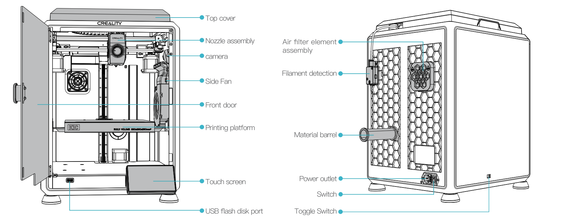
Localize as partes antes de observar
Identifique: bobina e entrada do filamento, extrusor/bico, mesa e tela.
Ilustração: manual Creality. Os nomes originais estão em inglês.
Demonstração guiada | 125-160 min
24
Notes:
129-135 min. Imagem técnica do manual oficial. Traduções para apontar na máquina: nozzle assembly=conjunto do bico; printing platform=plataforma/mesa; material barrel=suporte da bobina; touch screen=tela. O extrusor é o mecanismo que empurra o filamento, não o bico; o bico é a saída aquecida de deposição. A bobina pode estar atrás ou em suporte lateral conforme instalação. A porta aberta na ilustração serve à identificação, não é uma instrução operacional. Identificar entrada de filamento, mesa, cabeçote e tela sem tocar.
Fontes e créditos:
https://cdn.creality.com/ow/official/8d7f37c1-06b3-481a-a051-c0369ffdacb8.pdf

Slide 25
O professor prepara; a turma confere
01
Verificar a preparação
Máquina, filamento, mesa e área de observação.
02
Conferir no fatiador
Dimensões, perfil da K1C, material e prévia das camadas.
03
Anotar e iniciar
Registrar massa e tempo estimados; enviar o arquivo validado.
Temperatura e velocidade vêm de um perfil validado para o material.
Demonstração guiada | 125-160 min
25
Notes:
135-144 min. Procedimento: 1 confirmar filamento, chapa, bico e condição da máquina; 2 abrir modelo local conhecido; 3 selecionar perfil da K1C e filamento real; 4 conferir dimensões, posição, suportes e prévia; 5 anotar massa/tempo; 6 exportar G-code validado e transferir por caminho testado USB/LAN. Não imprimir arquivo desconhecido. Preparar e testar antes da aula; não atualizar software/firmware em sala. Carregamento/descarregamento só pelo professor conforme manual, fora do fluxo de alunos. Se não houver computador, usar G-code local previamente testado e explicar a prévia salva.
Fontes e créditos:
https://cdn.creality.com/ow/official/8d7f37c1-06b3-481a-a051-c0369ffdacb8.pdf

Slide 26
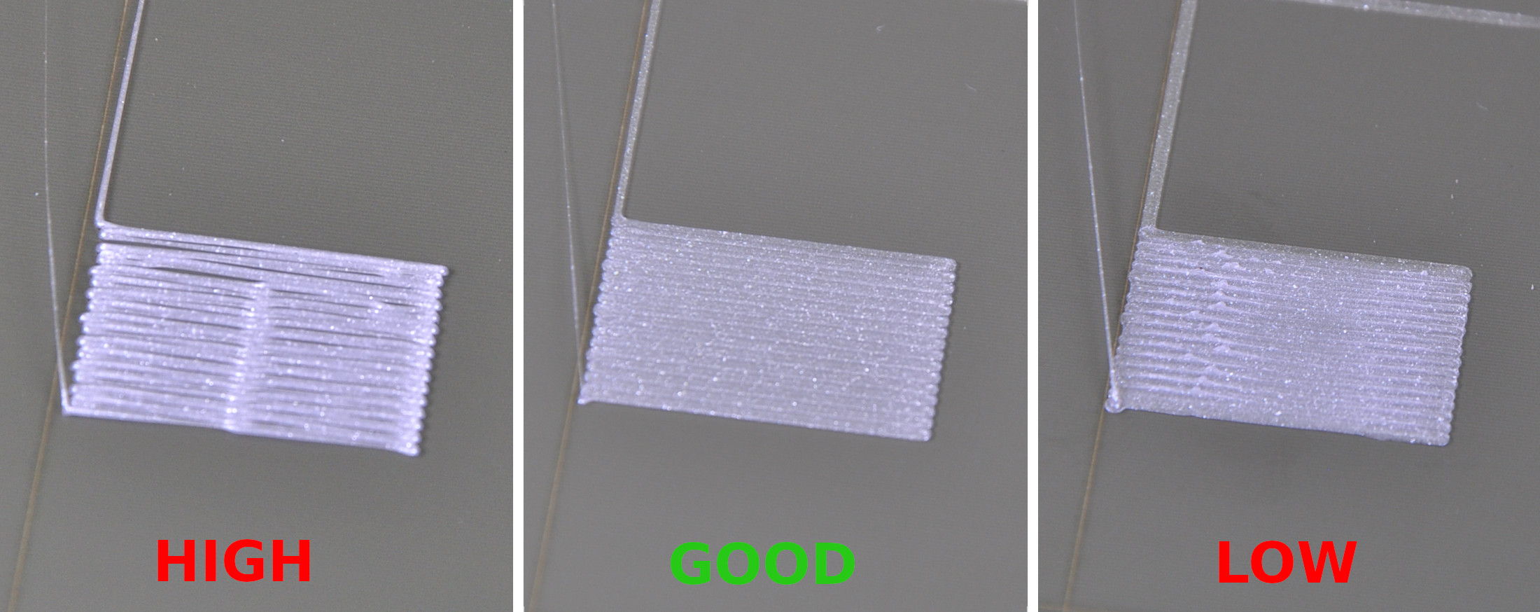
Primeira camada: observar antes de continuar
Linhas separadas
Superfície uniforme
Sulcos e excesso
Observe adesão e continuidade. Quem ajusta ou interrompe é o professor.
Imagem: Prusa. Referência visual, não procedimento de ajuste da K1C.
Demonstração guiada | 125-160 min
26
Notes:
144-154 min. 3 min mostrar início/calibração; 7 min observar. Fotografia Prusa serve apenas para reconhecer o aspecto da primeira camada. Não aplicar na K1C instruções de ajuste manual de Z da Prusa i3. Esquerda: linhas separadas, bico alto no exemplo; centro: superfície uniforme; direita: sulcos, bico baixo no exemplo. Na máquina real, falhas também podem ter outras causas. Se descolar, surgir acúmulo ou ruído anormal, professor interrompe usando controles acessíveis; alunos se afastam. Sem condições de segurança, usar imagens e peça pronta.
Fontes e créditos:
https://help.prusa3d.com/article/first-layer-calibration-i3_112364
https://cdn.creality.com/ow/official/8d7f37c1-06b3-481a-a051-c0369ffdacb8.pdf

Slide 27
Depois de imprimir, ainda precisamos avaliar
01
Esperar e retirar com cuidado
Resfriamento e remoção ficam sob orientação do professor.
02
Comparar com o objetivo
A peça tem a forma, as medidas e a função esperadas?
03
Registrar uma melhoria
O que testaríamos de outro jeito na próxima versão?
Demonstração guiada | 125-160 min
27
Notes:
154-160 min. Não esperar a impressão inteira: usar uma peça do mesmo modelo já pronta. Diferenciar observação ao vivo e amostra anterior. Professor aguarda resfriamento e remove peça conforme chapa/manual. Mostrar camadas, base e acabamento sem cortar ou lixar. Conferir medida com régua/paquímetro e função sem prometer tolerância universal. Registrar resultado e melhoria. Se o trabalho continuar ao final, designar supervisão conforme regra local.
Fontes e créditos:
https://cdn.creality.com/ow/official/8d7f37c1-06b3-481a-a051-c0369ffdacb8.pdf

Slide 28
Esboce uma peça pequena e útil
Para quem?
Desenhe
Mostre a forma e a função.
Para resolver o quê?
Meça
Anote dimensões em milímetros.
Pode ser um identificador,
um organizador ou um
recurso para aprender.
Pense na impressão
Escolha uma base e uma região difícil.
O objetivo é explicar uma ideia viável, sem precisar imprimir agora.
Projeto em dupla ou trio | 10 min
28
Notes:
160-170 min. Entrega em papel: nome do grupo, problema, usuário, desenho com duas ou três dimensões em mm e justificativa de uma base. Sugestão: placa identificadora de mochila/mesa, sem dados pessoais expostos. Exemplo dimensional 40x20x3mm é ponto de partida didático, não prescrição universal. Definir uso leve; evitar peças críticas para saúde, estrutura, eletricidade ou segurança. Não é necessário modelar nem imprimir cada ideia nesta aula. Quem domina computador pode explicar a dimensão em vez de assumir todo trabalho.
Fontes e créditos:

Slide 29
Apresente uma escolha e uma dúvida
Nossa peça ajuda...
Escolhemos estas medidas porque...
Antes de imprimir, precisamos descobrir...
Compartilhamento | 5 min
29
Notes:
170-175 min. Cada grupo apresenta em até 30s; com muitos grupos, fazer troca entre duplas e convidar 2 exemplos. Conferir se todos participaram. Critérios formativos: problema claro, medidas com unidade, base pensada, reconhecimento de limitação. Guardar os esboços para próximas aulas. Não atribuir aprovação institucional com base apenas nesta atividade.
Fontes e créditos:

Slide 30
Antes de sair: três respostas rápidas
01
Cite dois riscos da impressora
E diga o que fazer para evitá-los.
02
Ordene: impressão, modelagem, fatiamento
Explique a função de uma dessas etapas.
03
Quanto custa 25 g a R$ 100/kg?
Considere somente o filamento.
Verificação de aprendizagem | 4 min
30
Notes:
175-179 min. Resposta individual em papel ou oralmente, sem constranger. 1 citar dois riscos e ações correspondentes. 2 modelagem, fatiamento, impressão; aceitar etapas intermediárias. 3 25x100/1000=R$2,50 apenas material, sem suportes adicionais nesta pergunta. Se houver erro, anotar para retomada no próximo encontro. Esta é avaliação formativa, não prova de operação autônoma.
Fontes e créditos:

Slide 31
Uma ideia ganha forma
com escolhas e testes
Hoje: processo, segurança e custo.
Nos próximos encontros: materiais, modelagem
e preparação da sua própria peça.
Fechamento | 21:59-22:00
31
Notes:
179-180 min. Retome os resultados: processo, segurança e custo. Gabarito da saída está nas notas e no guia do professor, não é projetado antes de responderem. Próximo encontro: comparar processos e materiais e aprofundar escolhas; usar calendário real da turma. Guardar esboços. Uma pessoa designada supervisiona máquina ainda em execução, conforme procedimento da unidade.
Fontes e créditos:

Slide 32
Fontes para consultar
Creality K1C
Manual oficial: componentes, operação e especificações
NIOSH
Approaches to safe 3D printing: ambientes de ensino
3D Systems
Marcos históricos da estereolitografia
US5121329A
Registro da patente: depósito em 1989; concessão em 1992
Clique em cada referência no PDF. Consulta: 23/09/2026.
Referências | apoio ao professor
32
Notes:
Não acrescenta tempo ao roteiro. Acessos em 23/09/2026. Manual e pesquisa servem de apoio; usar revisão compatível com a máquina local. Regras do curso vêm do plano docente e do PDF original. Os links estão ativos no PDF e nas notas do PowerPoint.
Fontes e créditos:
https://cdn.creality.com/ow/official/8d7f37c1-06b3-481a-a051-c0369ffdacb8.pdf
https://www.cdc.gov/niosh/docs/2024-103/default.html
https://www.3dsystems.com/our-story
https://patents.google.com/patent/US5121329A/en

Slide 33
Imagens técnicas e aprofundamento
Prusa: altura de camada e perímetros
Prusa: preenchimento
Prusa: estruturas de suporte
Prusa: aspecto da primeira camada
Prusa: características do PLA
Imagens usadas para comparação didática; parâmetros dependem da máquina e do material.
Referências | apoio ao professor
33
Notes:
Não acrescenta tempo. Imagens técnicas: Prusa Knowledge Base; foto e vista técnica K1C: manual Creality. Créditos preservados por legenda, notas e links. As fotos Prusa ilustram conceitos gerais e não são registros da máquina da turma. Arquivo original: Modelagem-e-Impressao-3D.pdf, 13 páginas; revisão didática construída como novo material.
Fontes e créditos:
https://help.prusa3d.com/article/layers-and-perimeters_1748
https://help.prusa3d.com/article/infill_42
https://help.prusa3d.com/article/support-material_1698
https://help.prusa3d.com/article/first-layer-calibration-i3_112364
https://help.prusa3d.com/article/pla_2062

